Slide 1
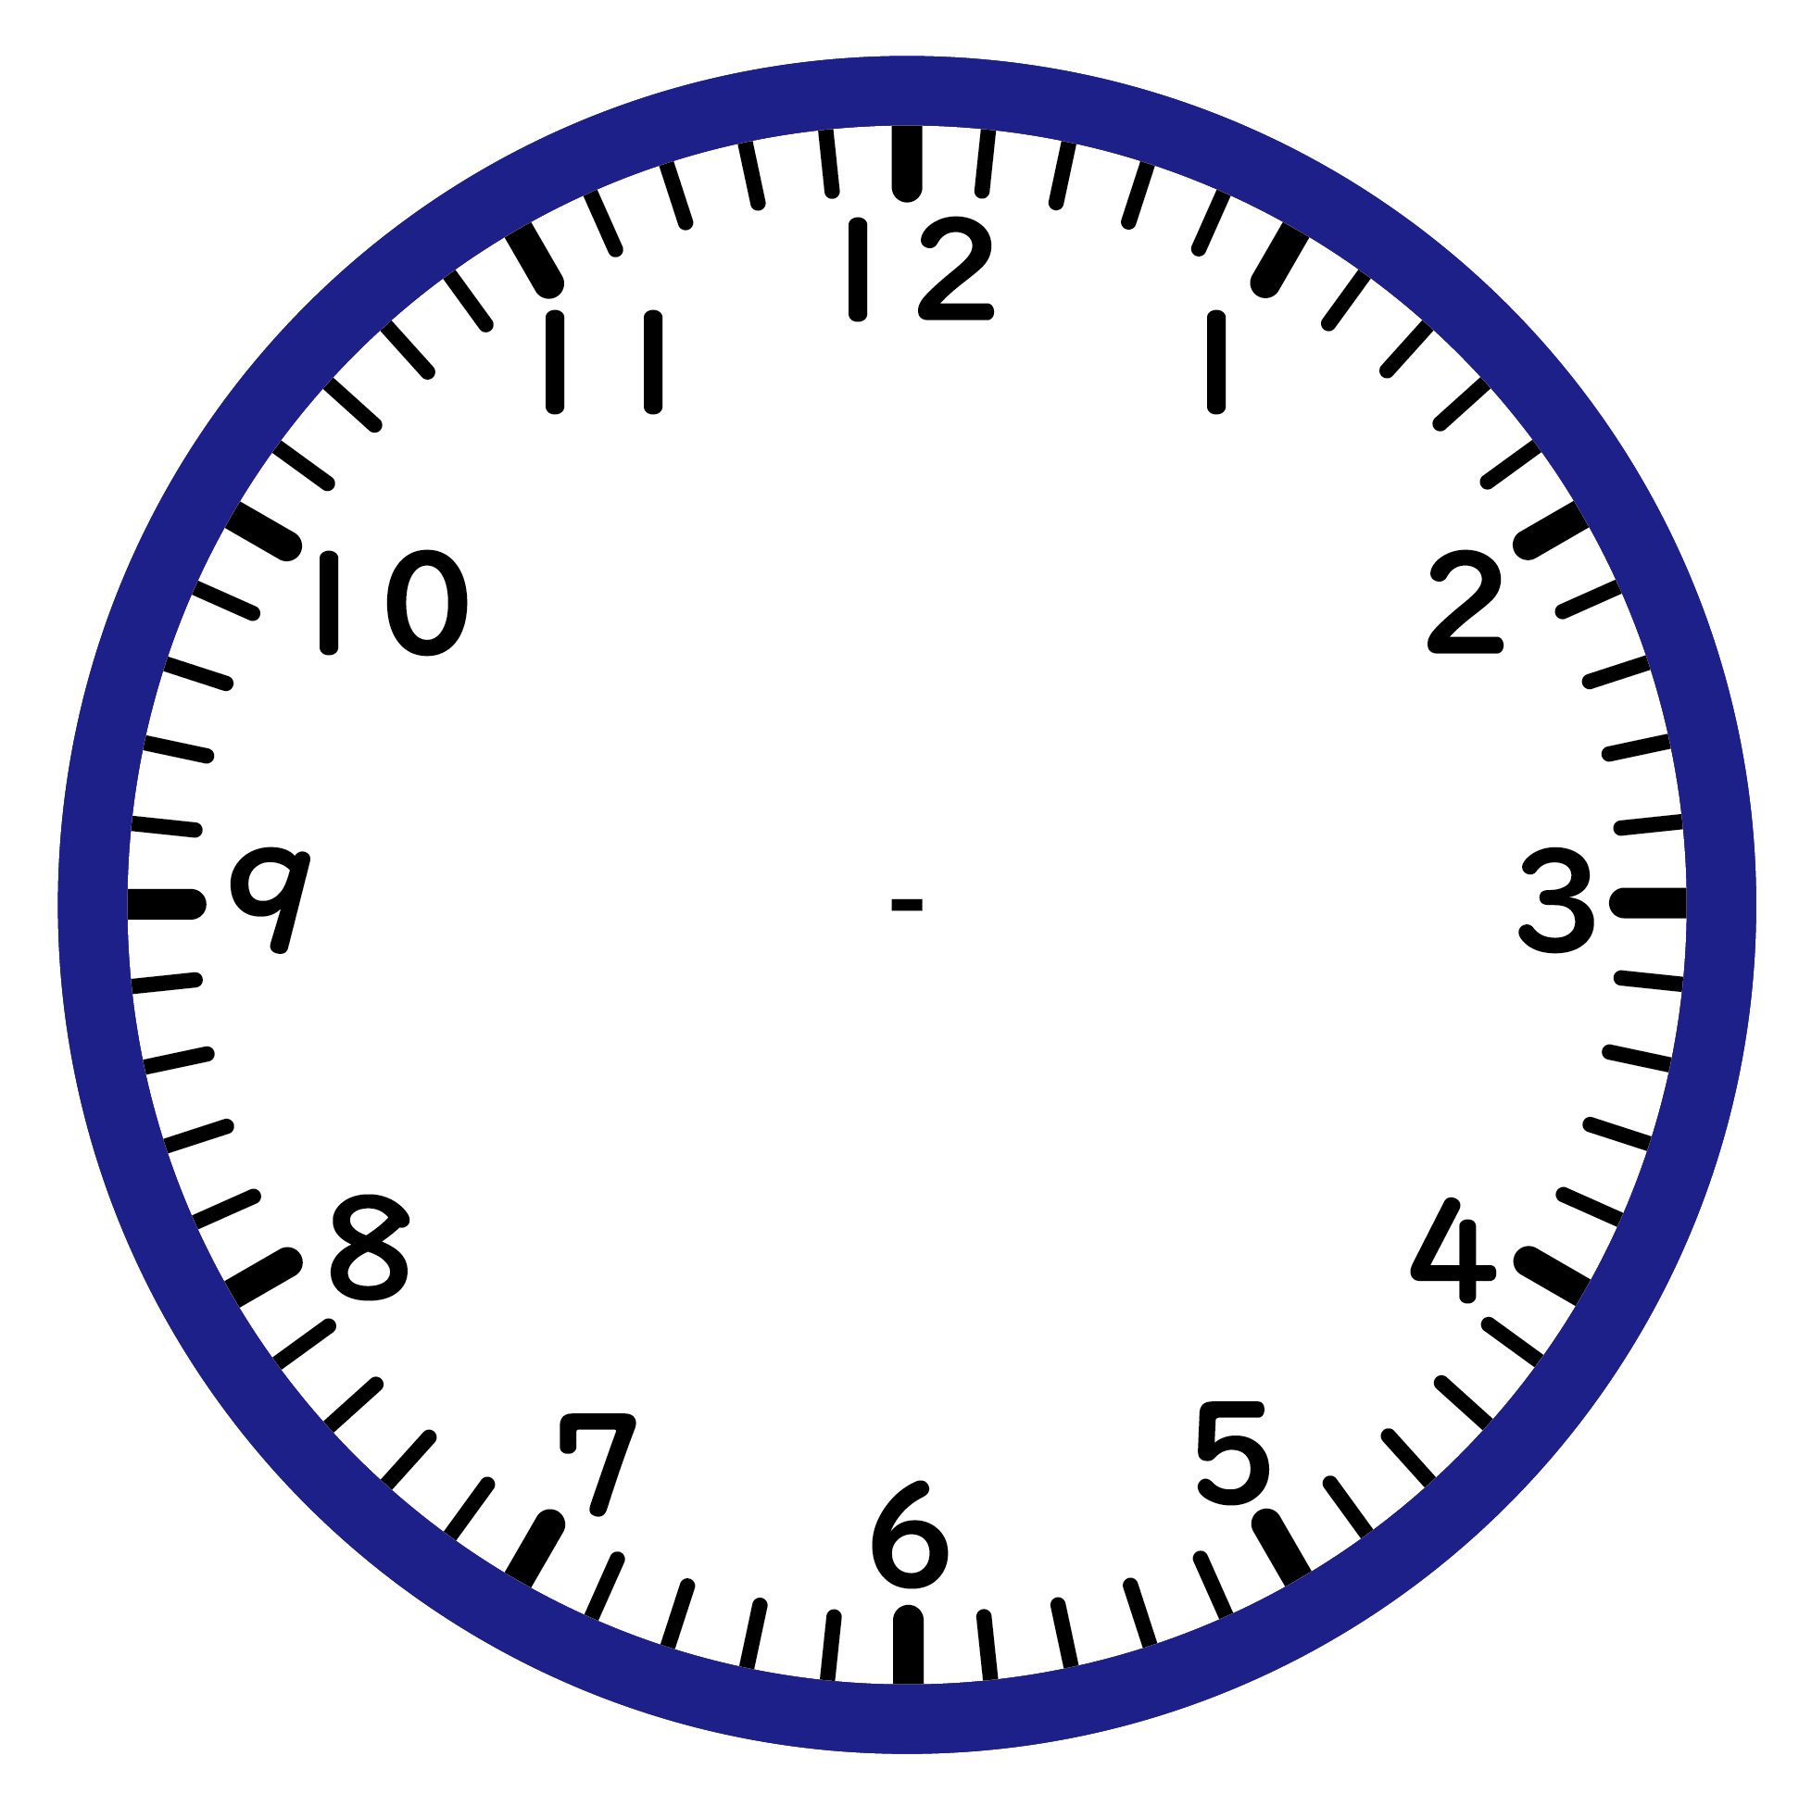
6時間後
10時20分

Slide 2
1時間前
12時40分

Slide 3
9時間前
7時50分

Slide 4
4時間後
1時5分

Slide 5
10時間前
5時35分

Slide 6
6時間前
11時30分

Slide 7
7時間後
3時45分

Slide 8
5時間前
4時35分

Slide 9
8時間後
7時15分

Slide 10
3時間後
7時50分

